Slide 1


HMW3
Simone Miano
1000002082
30/04/2022

Slide 2


Descrizione API
Aniapi: L’API segue l'architettura REST, restituisce risposte con codifica JSON su Anime, utilizzando codici di risposta HTTP standard.
L’URL di base è https://api.aniapi.com
Spotify: Segue l’architettura REST. Gli endpoint dell'API Web di Spotify restituiscono risposte con codifica JSON su artisti musicali, album e brani direttamente dal catalogo dati di Spotify.
L’URL di base è https://api.spotify.com

Slide 3
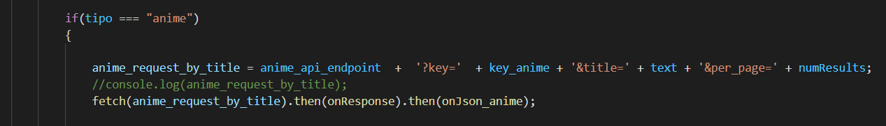
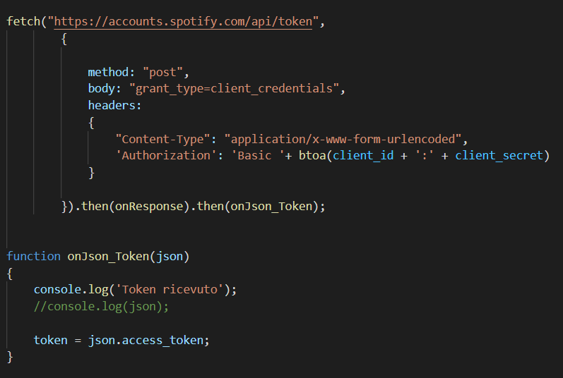
Autenticazione API
La prima API, usa un JSON Web Token ottenibile iscrivendosi. Questo codice dura per 30 giorni e serve ad autenticare le richieste (lo inseriamo nell’url come in foto)
La seconda api usa il protocollo di rete OAut2. L’Oaut2 consente di ricevere, dopo essersi identificati attraverso il client ID e il client secret, un token di accesso da parte di un server, che consente di autenticare le proprie richieste. Il vantaggio rispetto al metodo di prima è che il codice per identificarti non si trova dentro una variabile (Facilmente accessibile dall’esterno) ma viene appunto data dal server

Slide 4
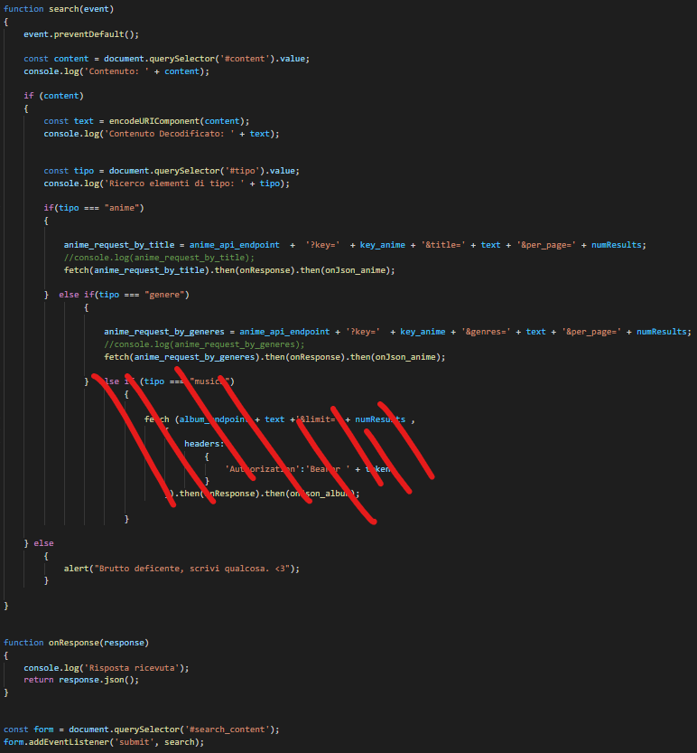
Modo in cui le funzionalità delle API sono state incluse all’interno del sito
La prima API, è utilizzata per a trovare gli anime dopo aver effettuato una ricerca. La ricerca può essere effettuata sia via titolo che via genere. Dopo aver effettuato la ricerca compariranno le immagini delle copertine di 15 risultati corrispondenti alla ricerca effettuata.
Utilizza un JWT (Inserito nella variabile ‘key_anime’) per autenticare le richieste effettuate
Endpoint di base: https://api.aniapi.com/v1/anime
A cui andiamo a concatenare la JWT , il titolo e il numero di elementi da visualizzare

Slide 5
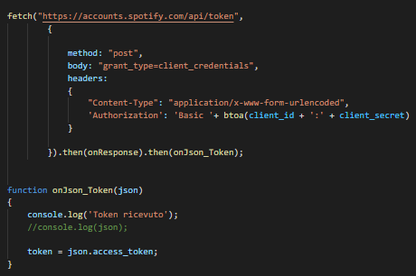
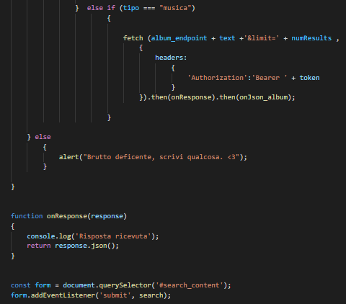
Modo in cui le funzionalità delle API sono state incluse all’interno del sito
La seconda api, serve a trovare gli album musicali.
Dopo che l’utente avrà effettuato la ricerca, per prima cosa richiederemo al server di restituito un token che servirà per l’autenticazione. Questo codice verrà inserito e usato per farci identificare.
Una volta fatto questo passaggio compariranno le immagini delle copertine di 15 risultati corrispondenti alla ricerca effettuata.

